Slide 1
Agenda
Introductie: Bedoeling van de Opdracht
Context: assumptie, uitdagingen en oplossingen
Demo
Extra: mockups, Firebase, applicatie flows (registratie, encryptie, decryptie)
Sources

Slide 2







Introductie: Bedoeling van de Opdracht
Een applicatie maken om een file veilig door de Internet van een persoon naar een andere persoon te brengen.

Slide 3
Context: assumptie
Assumptie: file moet al geëncrypteerd zijn vanaf de browser van user A en tot browser van user B

Slide 4
Context: uitdagingen en oplossingen
Uitdagingen:
Oplossingen:
Encryptie en decryptie gebeurt in de browser
Crypto library in Javascript
”Mobile first” design
File veilig opslaan op de server
Public/private keys veilig opslagen op de server
HTML/ Javascript
”Cryptico” library
Bootstrap
Firebase mobile/web platform
Firebase mobile/web platform
Notes:
Firebase is a mobile and web application development platform developed by Firebase, Inc. in 2011, then acquired by Google in 2014
https://en.wikipedia.org/wiki/Firebase
Cryptico library: https://github.com/wwwtyro/cryptico

Slide 5
Demo
https://basicsecuritywebapp.firebaseapp.com/

Slide 6
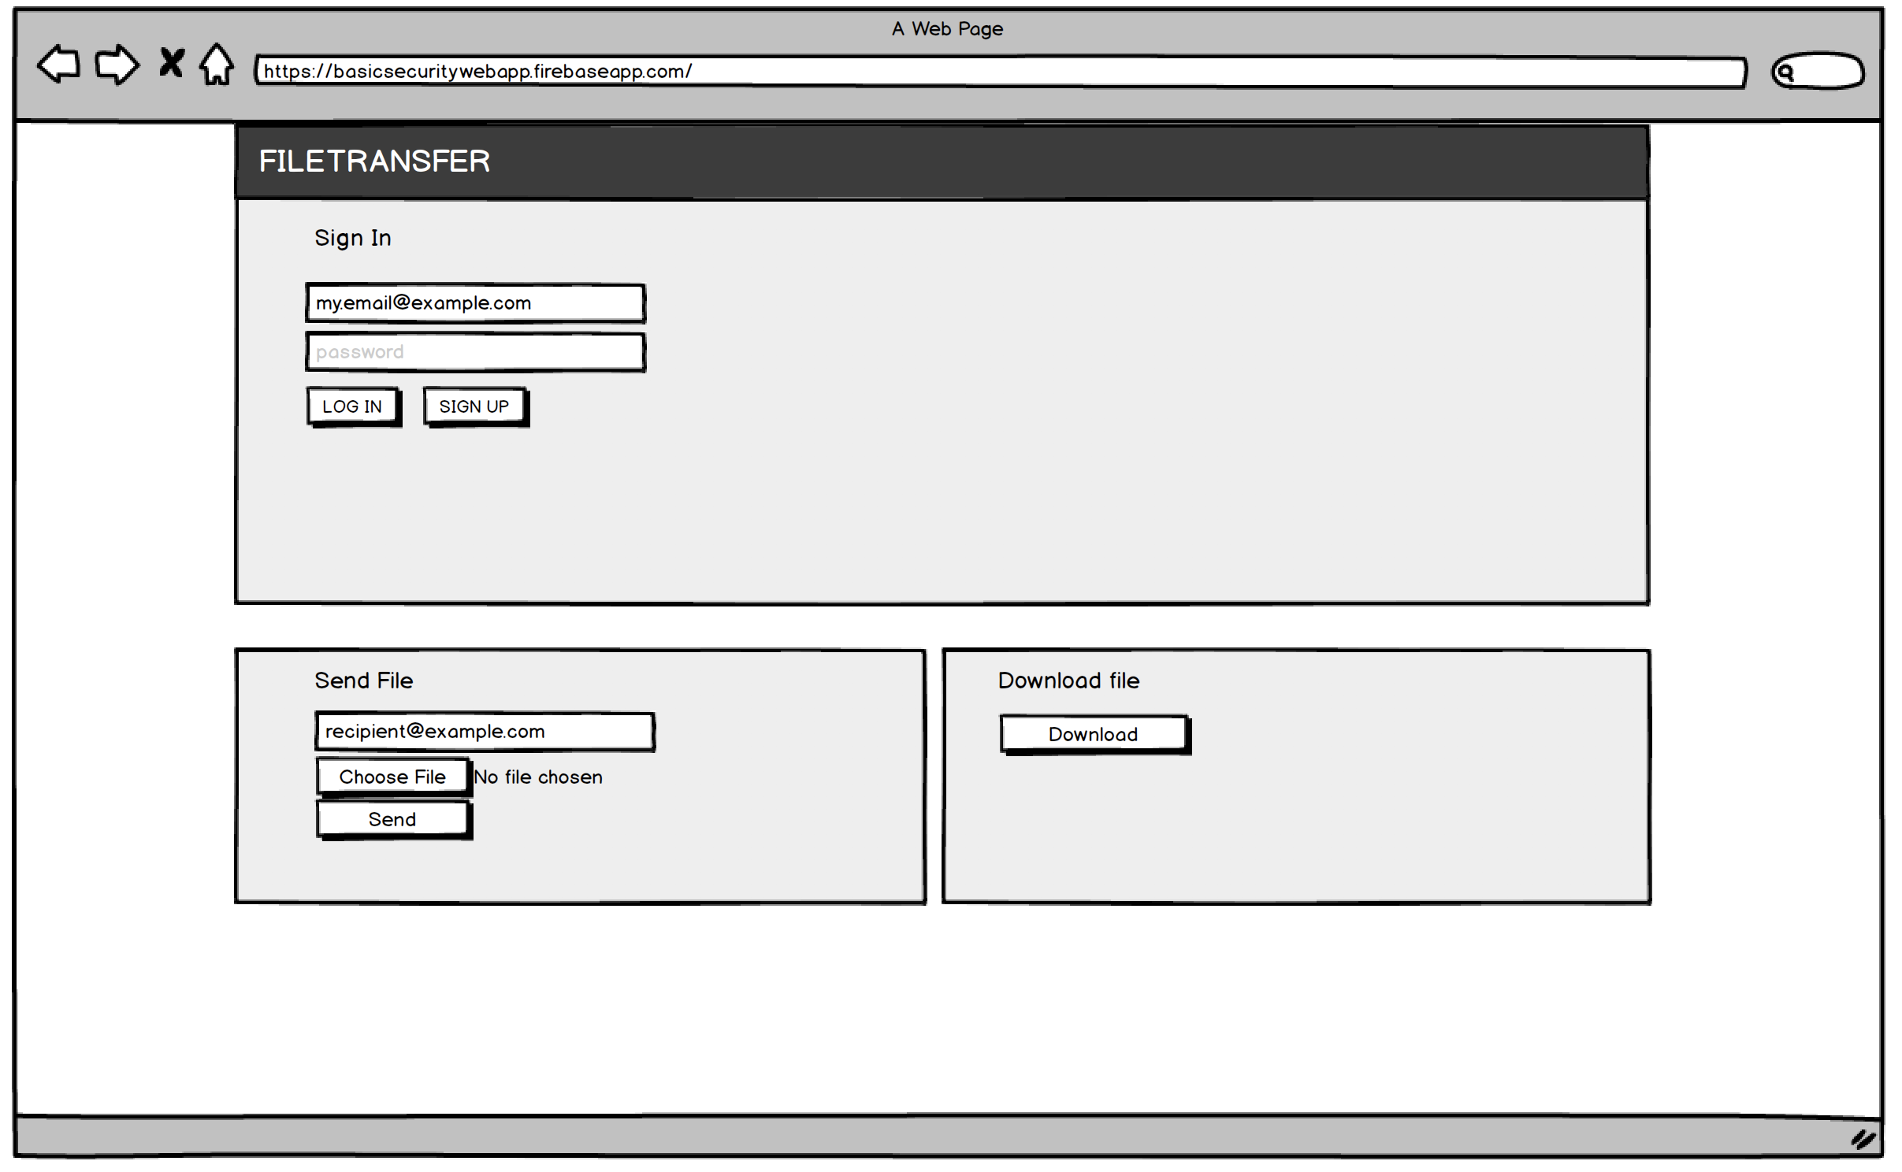
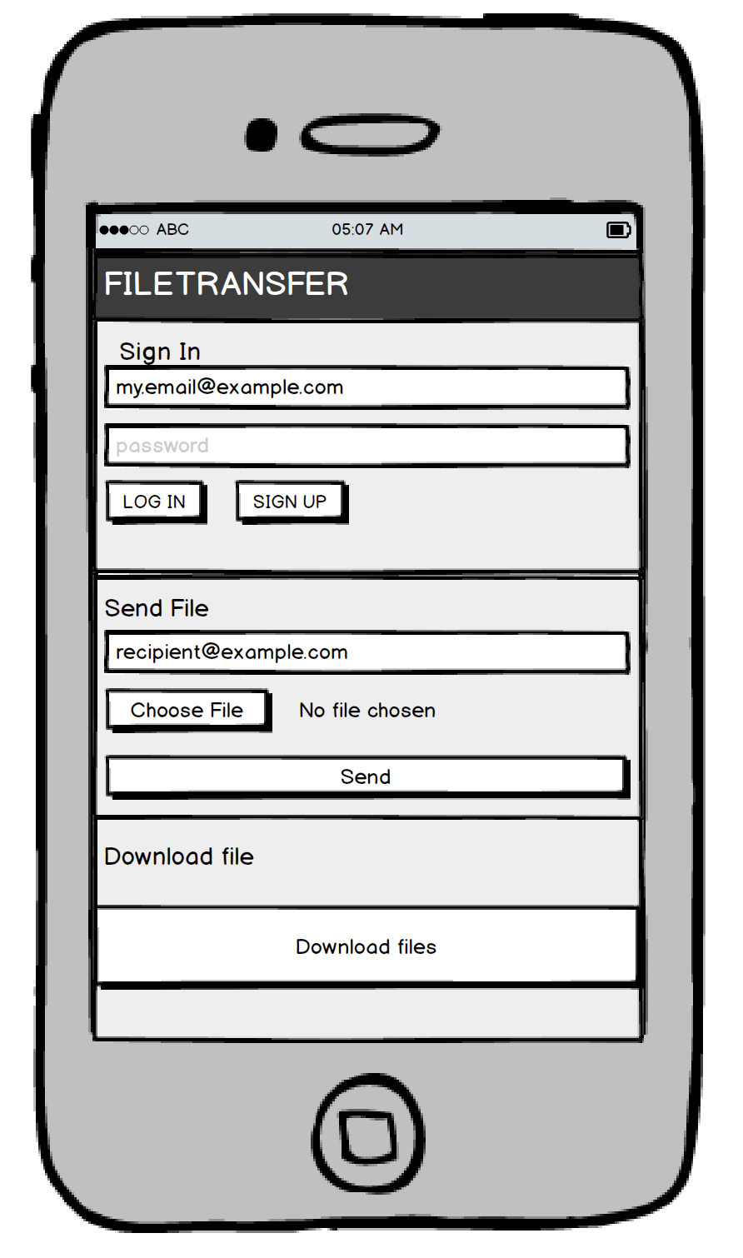
Extra: mockups

Slide 7
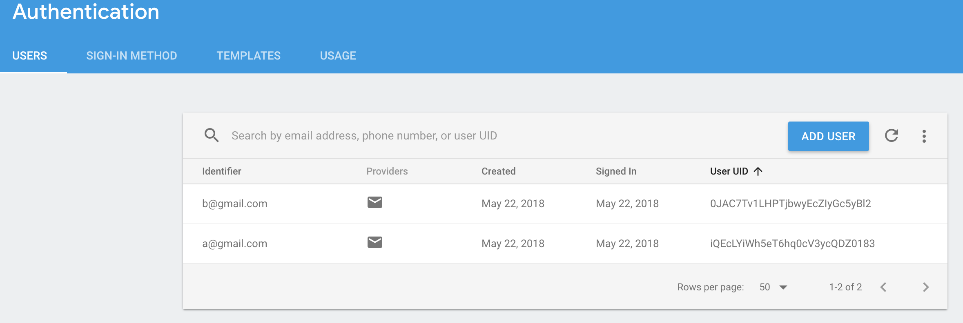
Extra: Firebase - Authenticatie

Slide 8
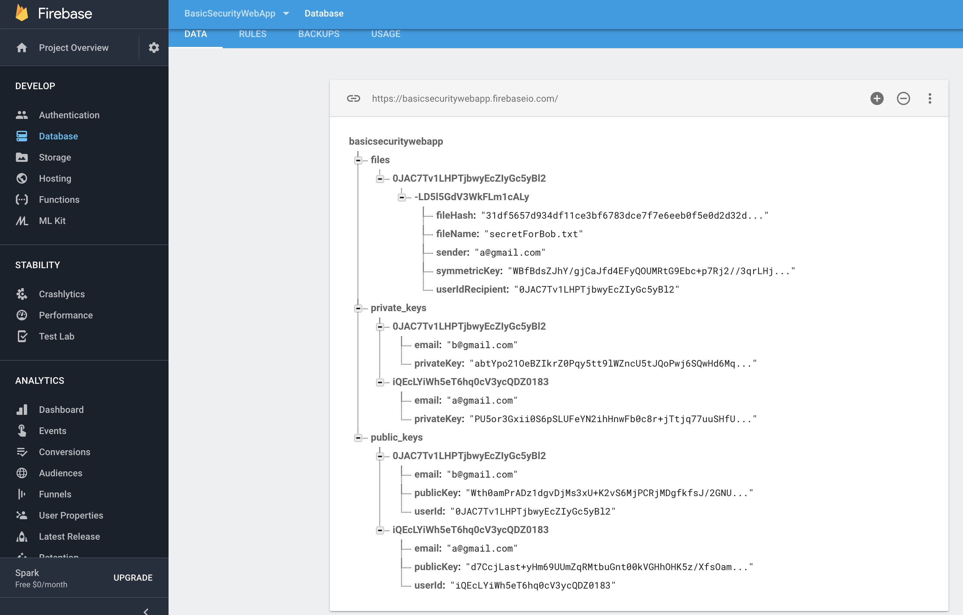
Extra: Firebase - database

Slide 9
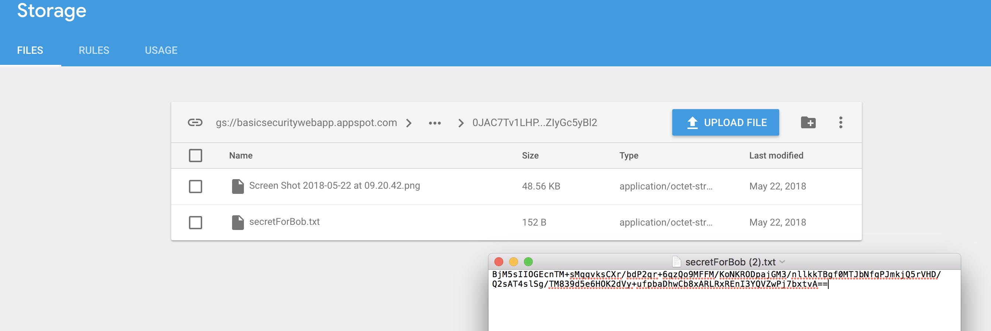
Extra: Firebase - storage

Slide 10
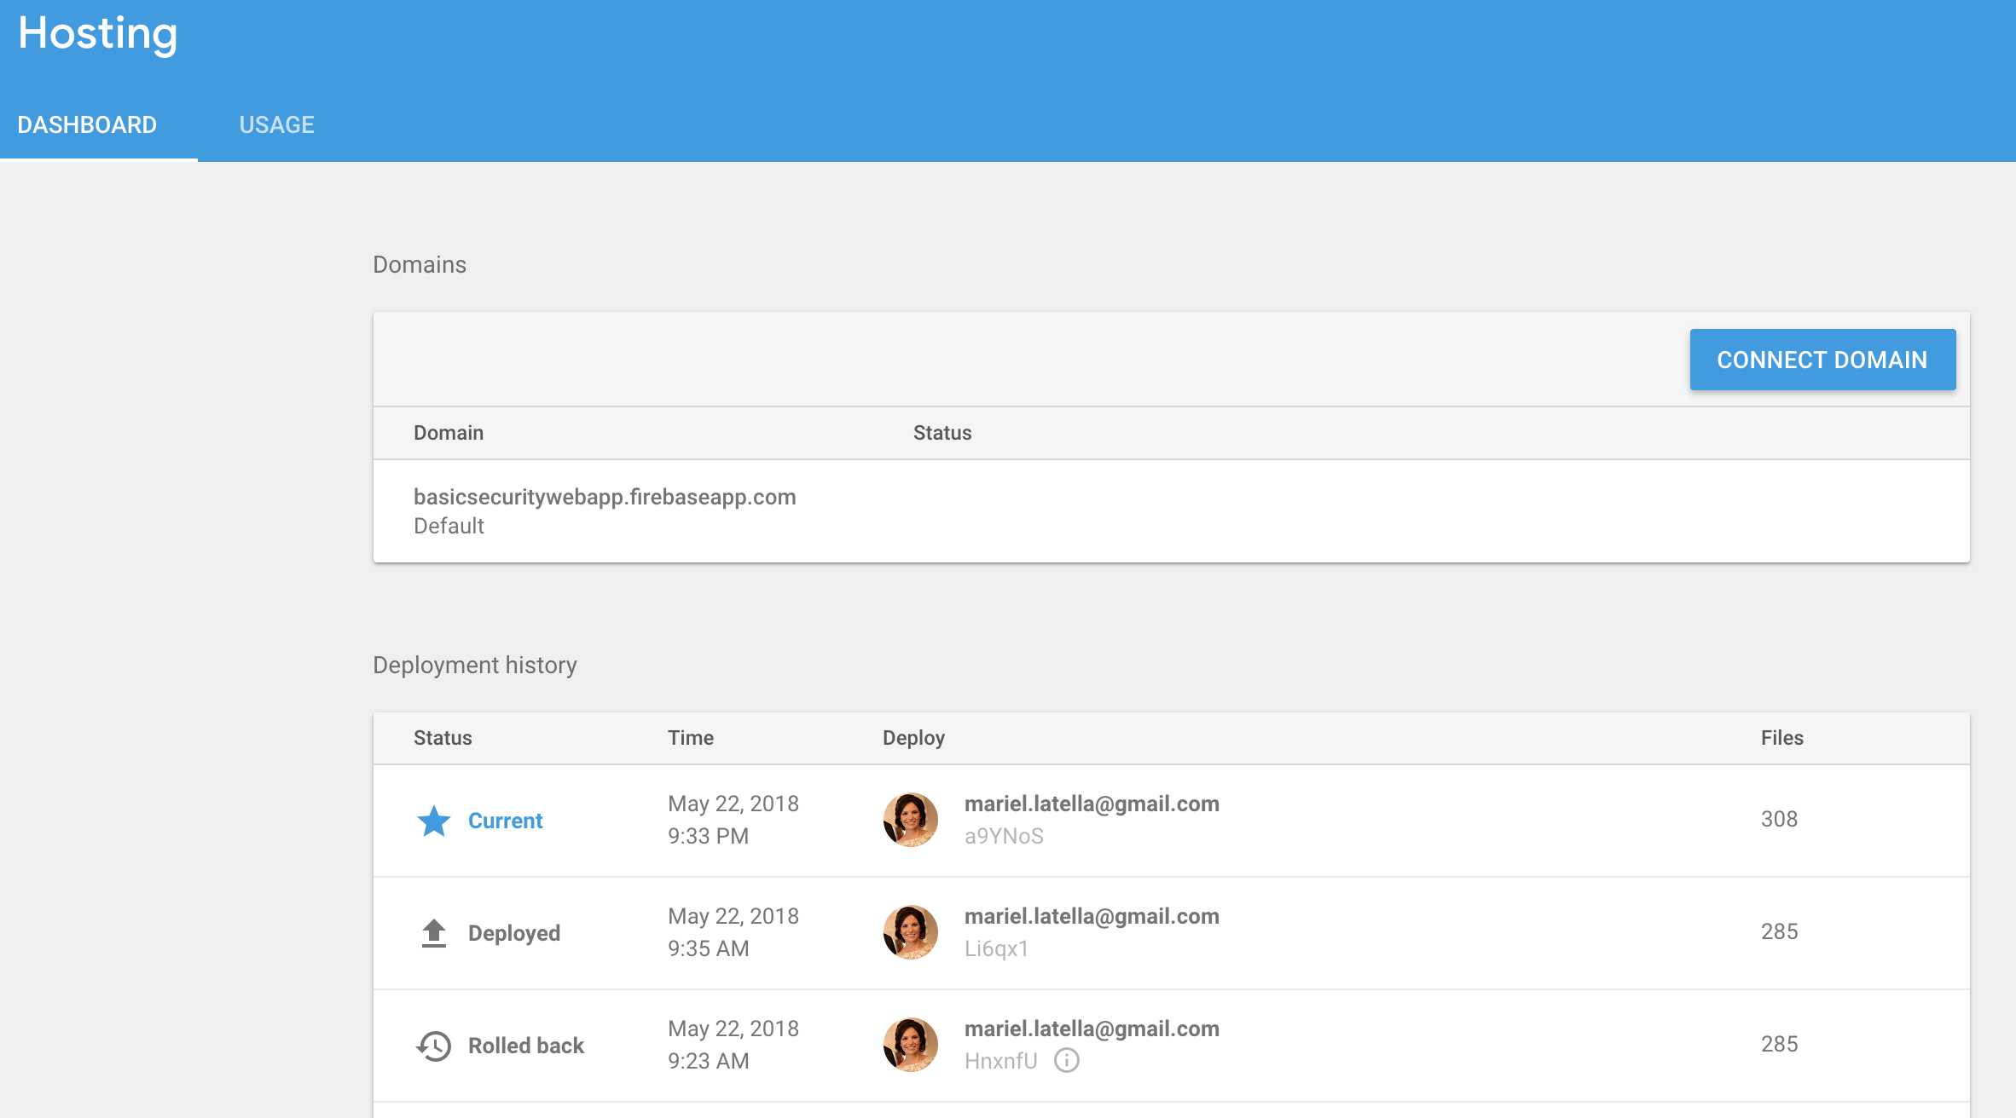
Extra: Firebase - hosting

Slide 11
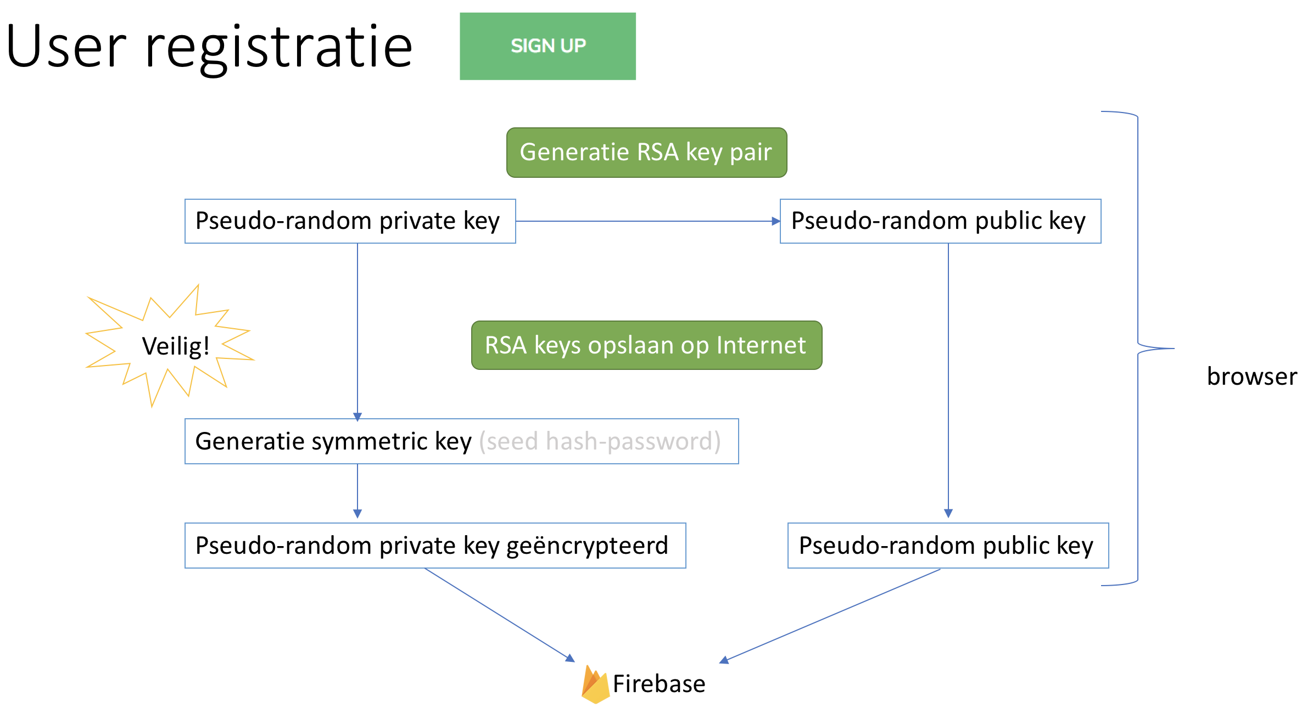
Extra: flow - registratie

Slide 12
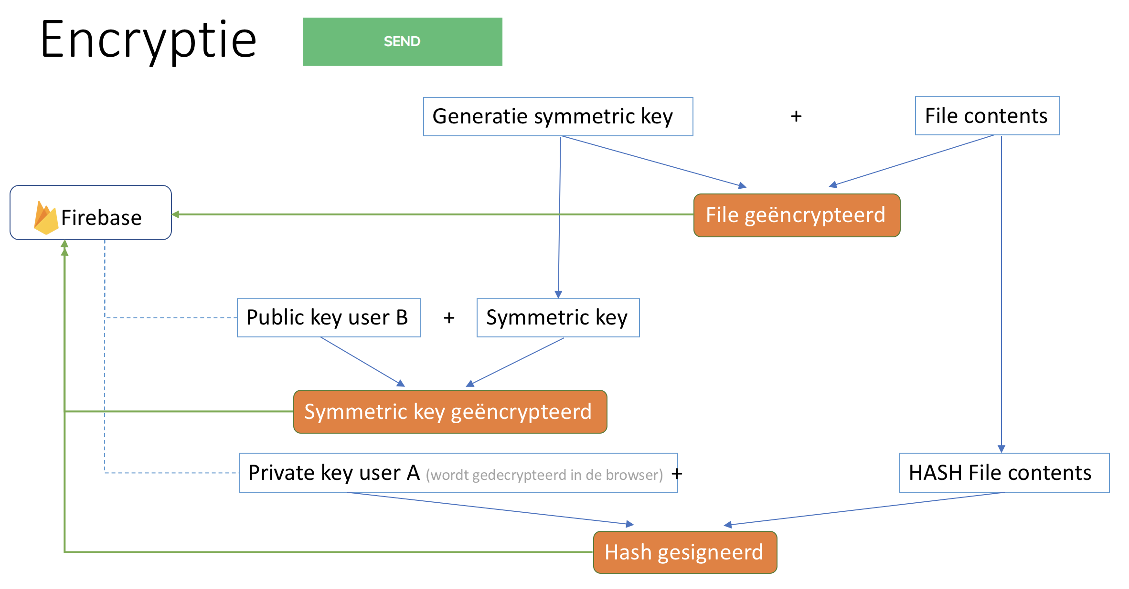
Extra: flow - encryptie

Slide 13
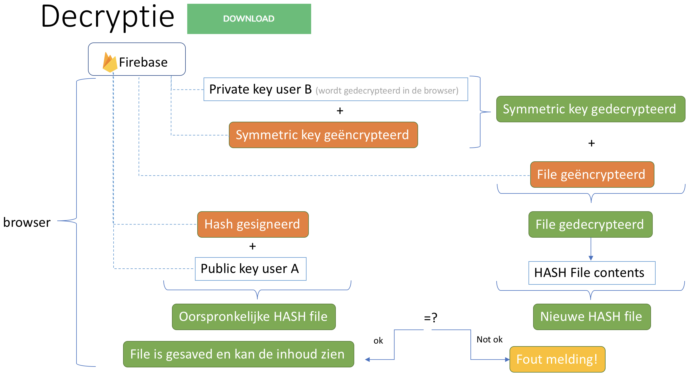
Extra: flow - decryptie

Slide 14
sources
FileTransfer App: https://basicsecuritywebapp.firebaseapp.com/
Documentatie: GitHub
Crypto library: Cryptico
Development platform: Firebase
Mockups: Balsamiq

